Slide 1
[최종발표]
URL과 Image Comparison을 이용한 웹사이트 위•변조 탐지 서비스
2019. 06. 25
정보통신공학과 201403586 허성윤
정보통신공학과 201602119 유진솔

Slide 2
CONTENT
1
연구 배경 및 목적
4
시스템 구성도
2
관련 연구 조사
5
개발 내용
3
주제 제안
6
결론 및 향후 과제

Slide 3
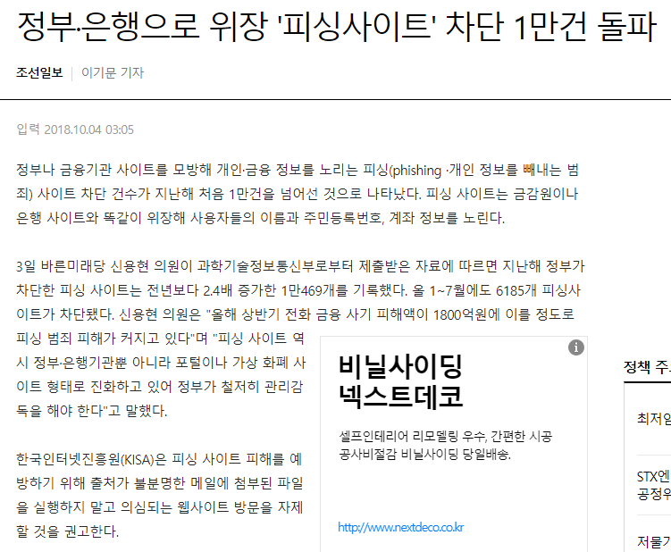
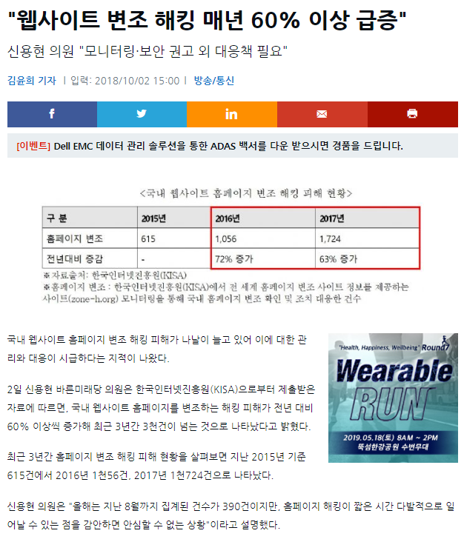
1
연구 배경 및 목적 – 연구 배경
[1]
[2]
공공기관과 금융기관 사칭 사이트
웹사이트 위•변조 해킹 피해
PPT模板下载：WWW.HOMEPPT.COM/moban/ 行业PPT模板：WWW.HOMEPPT.COM/hangye/
节日PPT模板：WWW.HOMEPPT.COM/jieri/ PPT素材下载：WWW.HOMEPPT.COM/sucai/
PPT背景图片：WWW.HOMEPPT.COM/beijing/ PPT图表下载：WWW.HOMEPPT.COM/tubiao/
优秀PPT下载：WWW.HOMEPPT.COM/xiazai/ PPT教程： WWW.HOMEPPT.COM/powerpoint/
Word教程： WWW.HOMEPPT.COM/word/ Excel教程：WWW.HOMEPPT.COM/excel/
资料下载：WWW.HOMEPPT.COM/ziliao/ PPT课件下载：WWW.HOMEPPT.COM/kejian/
范文下载：WWW.HOMEPPT.COM/fanwen/ 试卷下载：WWW.HOMEPPT.COM/shiti/
教案下载：WWW.HOMEPPT.COM/jiaoan/ PPT论坛：www.homeppt.cn

Slide 4
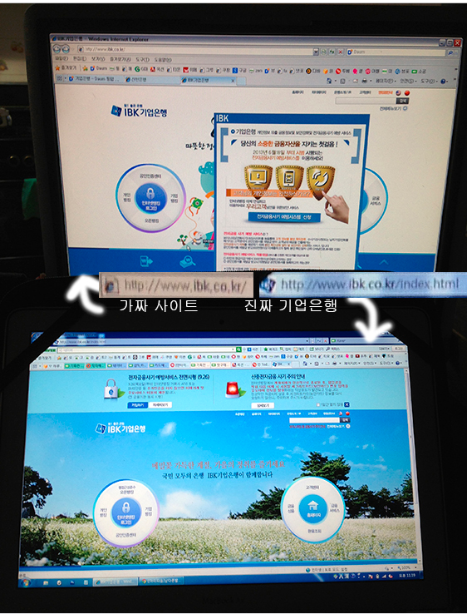
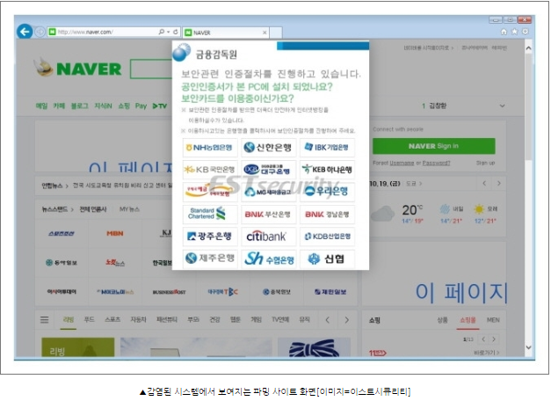



1
연구 배경 및 목적 – 연구 목적
가짜 사이트
진짜 사이트
[3]
[4]
PC에 악성코드가 감염되어 정상 홈페이지에 접속해도 피싱(가짜)사이트로 유도하여 금융 정보를 입력하게 하는 사례가 있다.
웹 페이지 접속 시 금융감독원 팝업 창이 나타난다면 PC에 파밍 악성코드가 감염되었을 가능성이 있다.
PPT模板下载：WWW.HOMEPPT.COM/moban/ 行业PPT模板：WWW.HOMEPPT.COM/hangye/
节日PPT模板：WWW.HOMEPPT.COM/jieri/ PPT素材下载：WWW.HOMEPPT.COM/sucai/
PPT背景图片：WWW.HOMEPPT.COM/beijing/ PPT图表下载：WWW.HOMEPPT.COM/tubiao/
优秀PPT下载：WWW.HOMEPPT.COM/xiazai/ PPT教程： WWW.HOMEPPT.COM/powerpoint/
Word教程： WWW.HOMEPPT.COM/word/ Excel教程：WWW.HOMEPPT.COM/excel/
资料下载：WWW.HOMEPPT.COM/ziliao/ PPT课件下载：WWW.HOMEPPT.COM/kejian/
范文下载：WWW.HOMEPPT.COM/fanwen/ 试卷下载：WWW.HOMEPPT.COM/shiti/
教案下载：WWW.HOMEPPT.COM/jiaoan/ PPT论坛：www.homeppt.cn

Slide 5
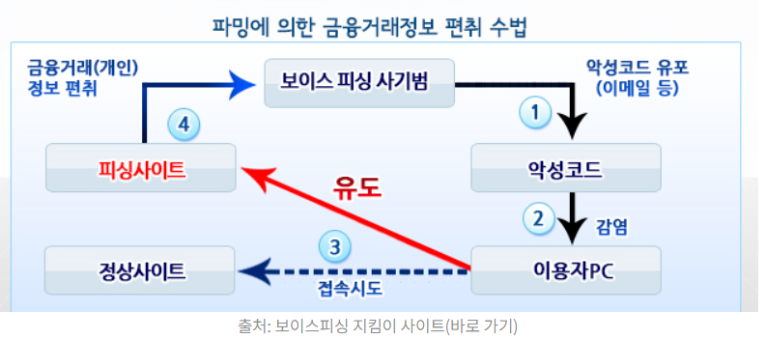
1
연구 배경 및 목적 – 연구 목적
파밍(Pharming)이란?
[5]
악성코드에 감염된 사용자PC를 조작하여 금융 정보를 빼내는 것
이용자PC가 악성코드에 감염되면 정상 사이트로 접속을 시도하는 도중에 피싱(가짜) 사이트로 유도하여 금융 정보를 탈취한다.
PPT模板下载：WWW.HOMEPPT.COM/moban/ 行业PPT模板：WWW.HOMEPPT.COM/hangye/
节日PPT模板：WWW.HOMEPPT.COM/jieri/ PPT素材下载：WWW.HOMEPPT.COM/sucai/
PPT背景图片：WWW.HOMEPPT.COM/beijing/ PPT图表下载：WWW.HOMEPPT.COM/tubiao/
优秀PPT下载：WWW.HOMEPPT.COM/xiazai/ PPT教程： WWW.HOMEPPT.COM/powerpoint/
Word教程： WWW.HOMEPPT.COM/word/ Excel教程：WWW.HOMEPPT.COM/excel/
资料下载：WWW.HOMEPPT.COM/ziliao/ PPT课件下载：WWW.HOMEPPT.COM/kejian/
范文下载：WWW.HOMEPPT.COM/fanwen/ 试卷下载：WWW.HOMEPPT.COM/shiti/
教案下载：WWW.HOMEPPT.COM/jiaoan/ PPT论坛：www.homeppt.cn

Slide 6
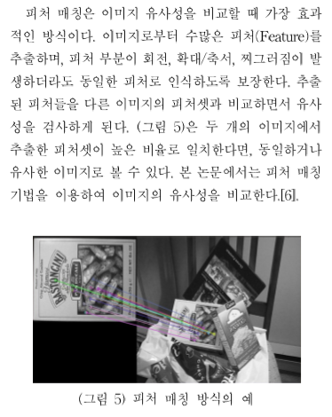
2
관련 연구 조사
- 피처 매칭 기반 탐지 기법
Feature Matching
: 수많은 피처를 추출하여 다른 이미지의 피처셋과 비교, 유사성을 검사한다.
연산 속도가 느리고, 특정 부분만 매칭하여 비교하기 때문에 정확성이 많이 떨어진다.
[6]
Inception v3에 비해 유사도 정확성이 떨어진다.
PPT模板下载：WWW.HOMEPPT.COM/moban/ 行业PPT模板：WWW.HOMEPPT.COM/hangye/
节日PPT模板：WWW.HOMEPPT.COM/jieri/ PPT素材下载：WWW.HOMEPPT.COM/sucai/
PPT背景图片：WWW.HOMEPPT.COM/beijing/ PPT图表下载：WWW.HOMEPPT.COM/tubiao/
优秀PPT下载：WWW.HOMEPPT.COM/xiazai/ PPT教程： WWW.HOMEPPT.COM/powerpoint/
Word教程： WWW.HOMEPPT.COM/word/ Excel教程：WWW.HOMEPPT.COM/excel/
资料下载：WWW.HOMEPPT.COM/ziliao/ PPT课件下载：WWW.HOMEPPT.COM/kejian/
范文下载：WWW.HOMEPPT.COM/fanwen/ 试卷下载：WWW.HOMEPPT.COM/shiti/
教案下载：WWW.HOMEPPT.COM/jiaoan/ PPT论坛：www.homeppt.cn
PPT模板下载：WWW.HOMEPPT.COM/moban/ 行业PPT模板：WWW.HOMEPPT.COM/hangye/
节日PPT模板：WWW.HOMEPPT.COM/jieri/ PPT素材下载：WWW.HOMEPPT.COM/sucai/
PPT背景图片：WWW.HOMEPPT.COM/beijing/ PPT图表下载：WWW.HOMEPPT.COM/tubiao/
优秀PPT下载：WWW.HOMEPPT.COM/xiazai/ PPT教程： WWW.HOMEPPT.COM/powerpoint/
Word教程： WWW.HOMEPPT.COM/word/ Excel教程：WWW.HOMEPPT.COM/excel/
资料下载：WWW.HOMEPPT.COM/ziliao/ PPT课件下载：WWW.HOMEPPT.COM/kejian/
范文下载：WWW.HOMEPPT.COM/fanwen/ 试卷下载：WWW.HOMEPPT.COM/shiti/
教案下载：WWW.HOMEPPT.COM/jiaoan/ PPT论坛：www.homeppt.cn

Slide 7
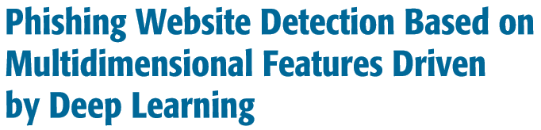
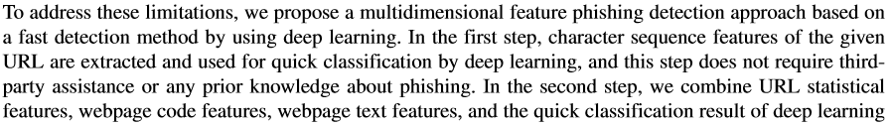
2
관련 연구 조사
- URL 기반 탐지 기법
[7]
지정된 URL의 문자 시퀀스 기능을 추출 -> deep learning을 통해 분류한다.
URL 통계 기능, 웹 페이지 코드 기능, 웹 페이지 텍스트 기능 및 deep learning분류 결과를 이용한다.
탐지를 위한 parameter로 URL만 이용하는 것은 정상 도메인 주소를 가진
피싱 사이트 탐지에 부적합
PPT模板下载：WWW.HOMEPPT.COM/moban/ 行业PPT模板：WWW.HOMEPPT.COM/hangye/
节日PPT模板：WWW.HOMEPPT.COM/jieri/ PPT素材下载：WWW.HOMEPPT.COM/sucai/
PPT背景图片：WWW.HOMEPPT.COM/beijing/ PPT图表下载：WWW.HOMEPPT.COM/tubiao/
优秀PPT下载：WWW.HOMEPPT.COM/xiazai/ PPT教程： WWW.HOMEPPT.COM/powerpoint/
Word教程： WWW.HOMEPPT.COM/word/ Excel教程：WWW.HOMEPPT.COM/excel/
资料下载：WWW.HOMEPPT.COM/ziliao/ PPT课件下载：WWW.HOMEPPT.COM/kejian/
范文下载：WWW.HOMEPPT.COM/fanwen/ 试卷下载：WWW.HOMEPPT.COM/shiti/
教案下载：WWW.HOMEPPT.COM/jiaoan/ PPT论坛：www.homeppt.cn

Slide 8
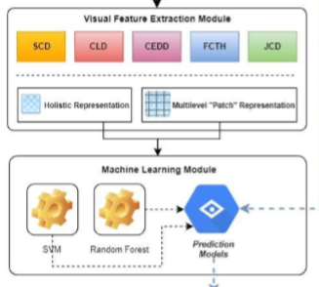
2
관련 연구 조사
- 시각적인 추출 기법과 SVM을 이용한 탐지 기법
Visual descriptor를 이용하여 이미지의 시각적 특징을 추출하고 SVM과 Random Forest module로 이미지를 분류한다.
Feature extraction에 이용되는 Visual descriptor는 이미지의 색상, 질감 등을 특징으로 추출한다.
Image classification에 이용되는 SVM은 일반적으로 Inception v3에 비해 정확성이 떨어진다.
[8]
더 높은 정확성과 특징 추출을 위해서는 Inception v3의 성능이 더 좋다.
PPT模板下载：WWW.HOMEPPT.COM/moban/ 行业PPT模板：WWW.HOMEPPT.COM/hangye/
节日PPT模板：WWW.HOMEPPT.COM/jieri/ PPT素材下载：WWW.HOMEPPT.COM/sucai/
PPT背景图片：WWW.HOMEPPT.COM/beijing/ PPT图表下载：WWW.HOMEPPT.COM/tubiao/
优秀PPT下载：WWW.HOMEPPT.COM/xiazai/ PPT教程： WWW.HOMEPPT.COM/powerpoint/
Word教程： WWW.HOMEPPT.COM/word/ Excel教程：WWW.HOMEPPT.COM/excel/
资料下载：WWW.HOMEPPT.COM/ziliao/ PPT课件下载：WWW.HOMEPPT.COM/kejian/
范文下载：WWW.HOMEPPT.COM/fanwen/ 试卷下载：WWW.HOMEPPT.COM/shiti/
教案下载：WWW.HOMEPPT.COM/jiaoan/ PPT论坛：www.homeppt.cn

Slide 9
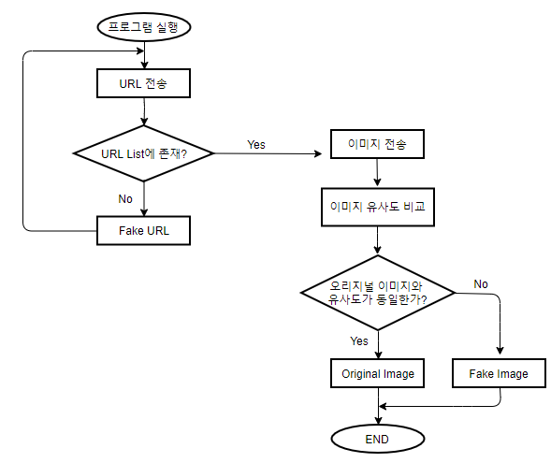
3
주제 제안 (1/2) - 순서도

Slide 10
3
주제 제안 (2/2)
“URL과 Image Comparison을 이용한 웹사이트 위•변조 탐지 및 알림 서비스”
기존 연구에 사용 되었던 Feature Matching의 단점 보완
탐지를 위한 Parameter로 URL만 사용했을 때의 결점을 보완
복합적인 필터를 이용한 Inception V3를 사용하여 보다 정교한 이미지 비교
dHash 알고리즘을 이용한 이미지 유사도 정확성 개선
국민은행을 타겟으로 설정 후 진행

Slide 11



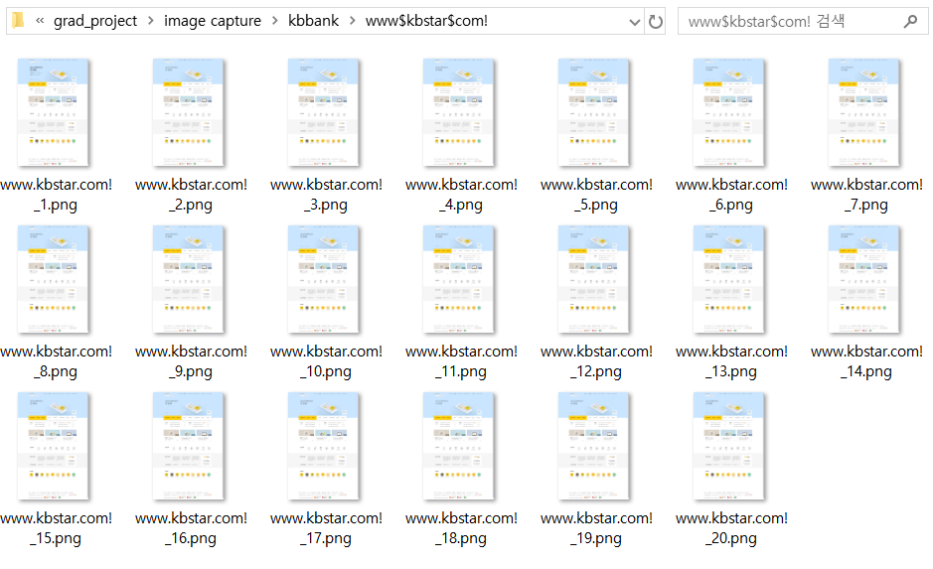



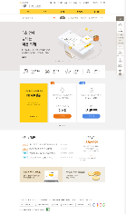
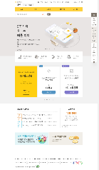
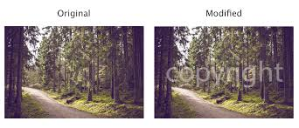
4
시스템 구성도
Server
소켓 통신
URL 전송
Program
URL비교
URL List + 이미지 캡쳐
User
URL 비교 결과
URL 존재
오리지날 이미지
URL 입력
이미지 전송
User
결과 리턴
이미지 비교 결과
ImageHash비교
이미지 비교
PPT模板下载：WWW.HOMEPPT.COM/moban/ 行业PPT模板：WWW.HOMEPPT.COM/hangye/
节日PPT模板：WWW.HOMEPPT.COM/jieri/ PPT素材下载：WWW.HOMEPPT.COM/sucai/
PPT背景图片：WWW.HOMEPPT.COM/beijing/ PPT图表下载：WWW.HOMEPPT.COM/tubiao/
优秀PPT下载：WWW.HOMEPPT.COM/xiazai/ PPT教程： WWW.HOMEPPT.COM/powerpoint/
Word教程： WWW.HOMEPPT.COM/word/ Excel教程：WWW.HOMEPPT.COM/excel/
资料下载：WWW.HOMEPPT.COM/ziliao/ PPT课件下载：WWW.HOMEPPT.COM/kejian/
范文下载：WWW.HOMEPPT.COM/fanwen/ 试卷下载：WWW.HOMEPPT.COM/shiti/
教案下载：WWW.HOMEPPT.COM/jiaoan/ PPT论坛：www.homeppt.cn

Slide 12
5
개발 내용
1. URL 비교
Original URL 목록을 텍스트에 저장
입력 URL 받아와서 위의 텍스트와 비교
2. 이미지 전처리 및 학습
은행 사이트 이미지 캡쳐 및 저장
이미지 저장 시 URL로 분류해서 Dataset 생성
3. 이미지 비교 및 결과 출력
위조 사이트 제작
기존 사이트와 위조 사이트의 유사도 비교
4. 시연 영상

Slide 13
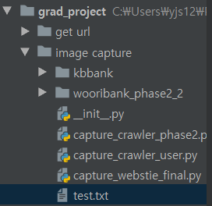
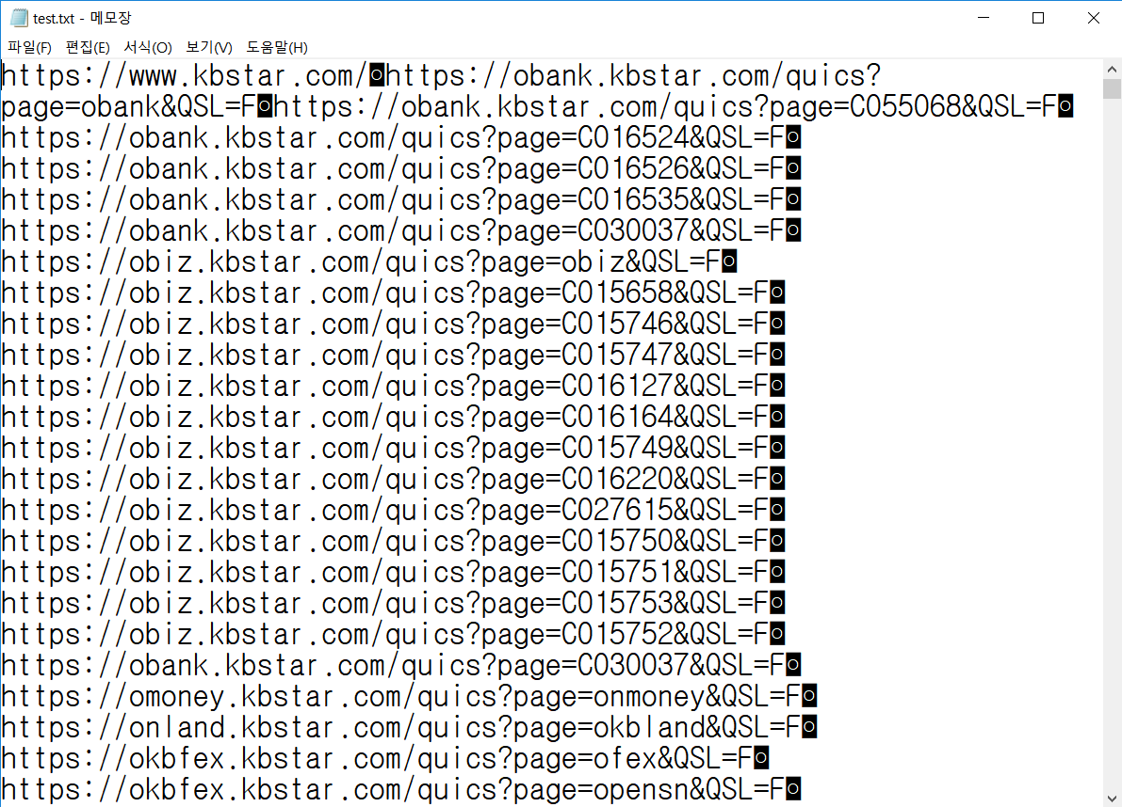
5
개발 내용 -URL 비교
Original URL 목록을 텍스트에 저장

Slide 14
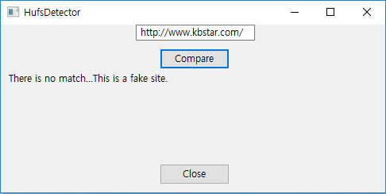
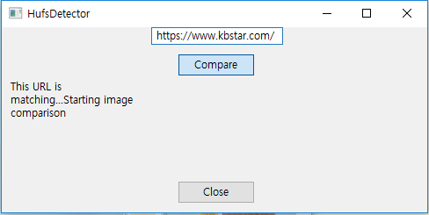
5
개발 내용 -URL 비교
입력 URL 받아와서 위의 텍스트와 비교
Original URL=https://
URL 입력
일치X
일치O
Fake URL을 입력
Original URL을 입력

Slide 15
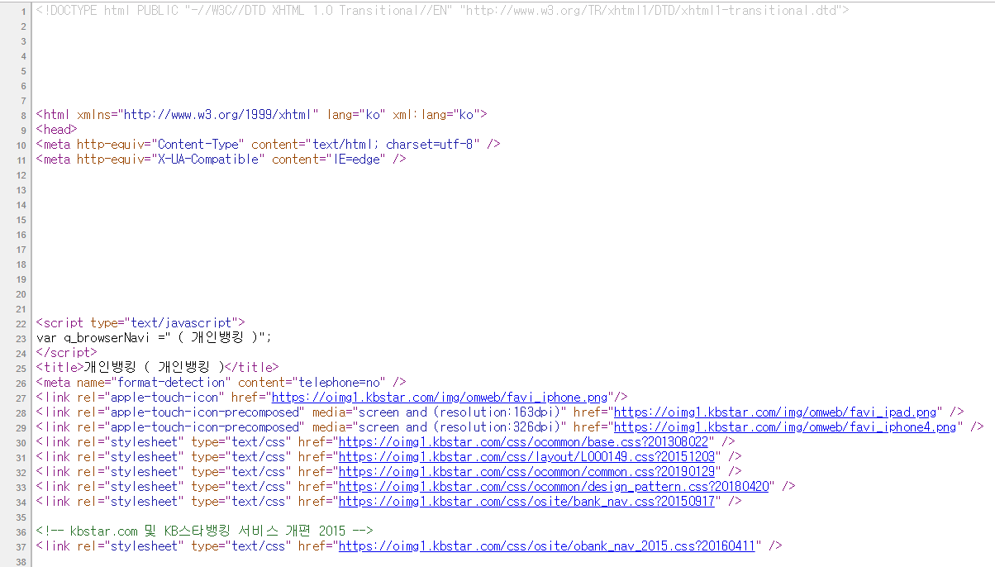
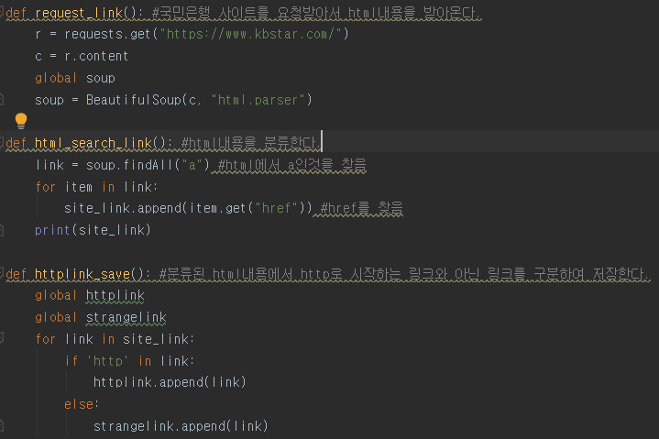

5
개발 내용 –이미지 전처리
은행 사이트 이미지 캡쳐 및 저장
은행 사이트 html
html에서 URL 추출 코드
캡쳐된 이미지

Slide 16
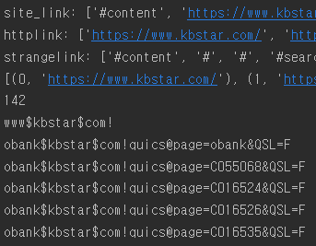

5
개발 내용 –이미지 전처리
이미지 저장 시 URL로 분류해서 Dataset 생성
html에서 유효한 URL만 추출
URL을 폴더 저장 형식으로 변환

Slide 17
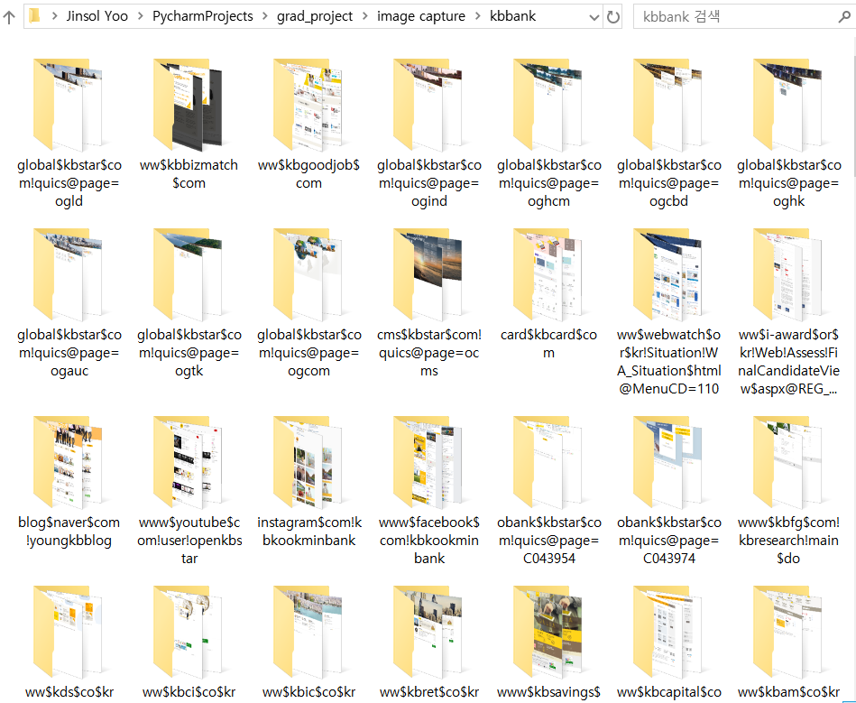
5
개발 내용 –이미지 전처리
이미지 저장 시 URL로 분류해서 Dataset 생성
변환된 URL로 분류한 폴더

Slide 18



5
개발 내용 –이미지 학습
이미지 학습 및 저장
Inception V3
학습 결과
학습 결과 백업
이미지 크롤링으로 생성된 Dataset

Slide 19
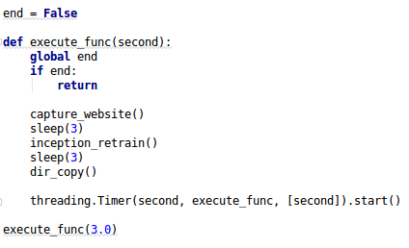
5
개발 내용 –이미지 학습
실시간 이미지 전처리 및 학습
capture_website() – 이미지 캡쳐
inception_retrain() – 이미지 학습
dir_copy() – 학습 결과 백업
실시간 반복

Slide 20
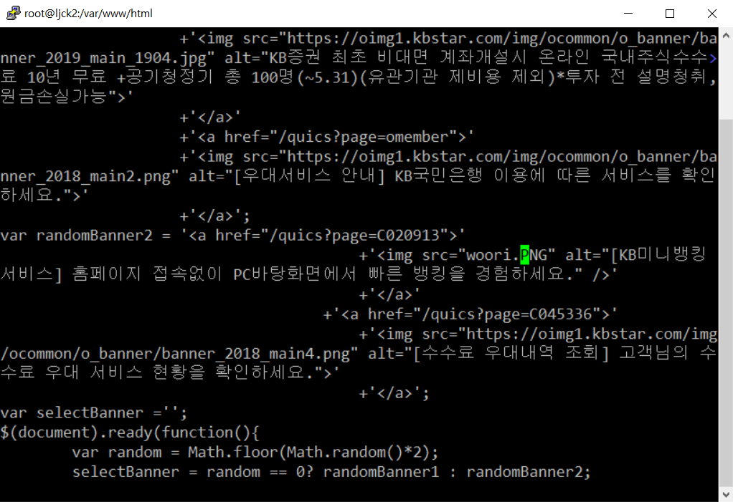
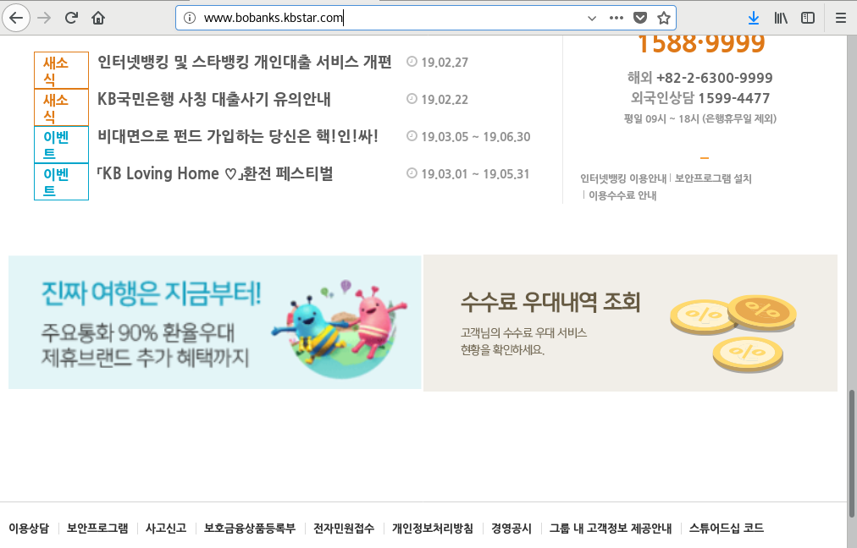
5
개발 내용 –이미지 비교
위조 사이트 제작
은행사이트와 비슷한 도메인
가짜 이미지(우리은행)
새로운 가짜 사이트 html(이미지를 변경)

Slide 21
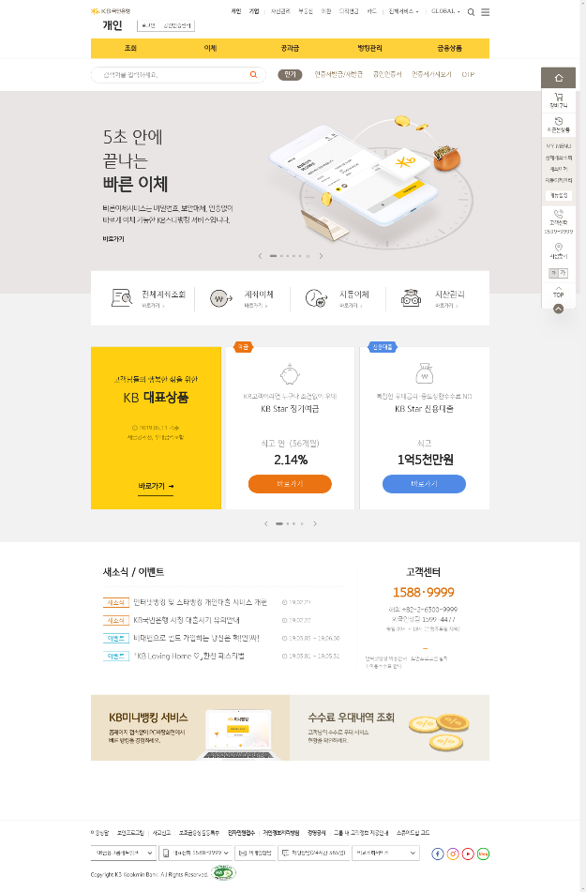
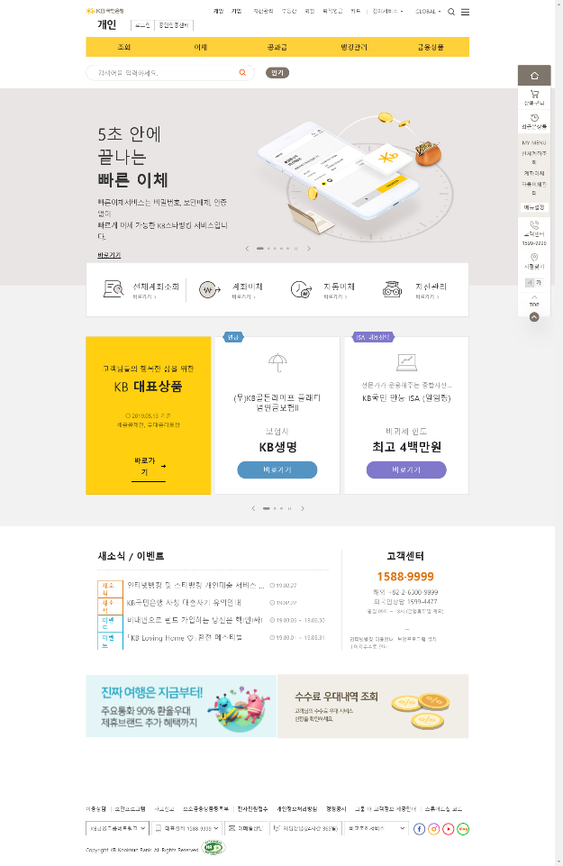
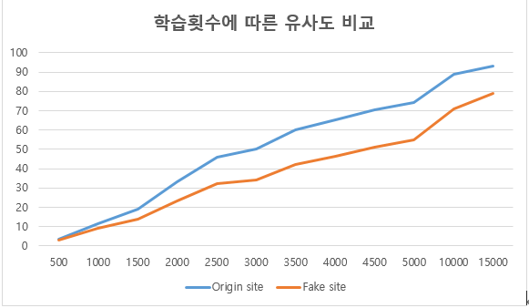
5
개발 내용 –이미지 비교
기존 사이트와 위조 사이트의 유사도 비교
비교
기존 사이트
위조 사이트
차이가 유사해짐

Slide 22
5
개발 내용 – 이미지 비교
기존 사이트와 위조 사이트의 유사도 비교
이 구간에서 임의로 하나의 값을 학습 횟수 기준으로 설정

Slide 23
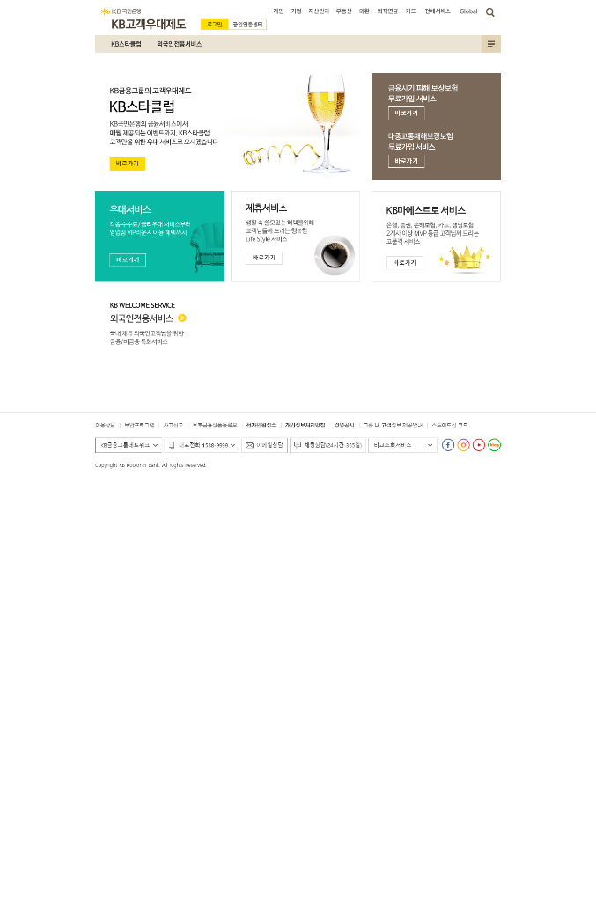
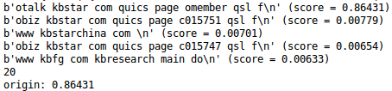
5
개발 내용 – 이미지 비교 결과 출력
Original 이미지의 유사도 비교 결과 출력
오리지널 이미지의 유사도
Origin Image: 0.86431
https://otalk.kbstar.com/quics?page=omember&QSL=F#loading

Slide 24

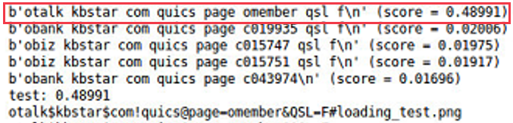
5
개발 내용 – 이미지 비교 결과 출력
User가 전송한 이미지의 유사도 비교 결과 출력
User가 전송한 이미지의 유사도
User Image: 0.763

Slide 25
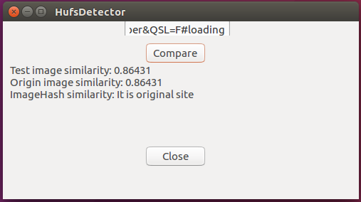
5
개발 내용 – 이미지 비교 결과 출력
Original 이미지의 탐지 결과

Slide 26

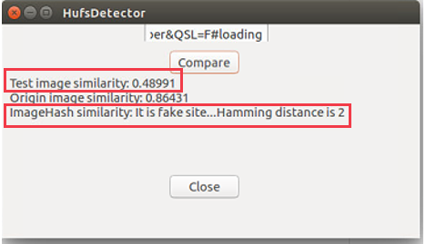
5
개발 내용 – 이미지 비교 결과 출력
Fake 이미지의 탐지 결과

Slide 27
5
개발 내용 – 시연 영상

Slide 28
6
결론 및 향후 과제
기존 연구에 비해 개선된 점
피쳐매칭을 사용했을 때에 비해 이미지의 전체를 매칭할 수 있다.
탐지를 위한 parameter로 이미지를 추가로 이용한다.
SVM에 비해 일반적으로 정확성이 더 높은 Inception v3를 사용한다.

Slide 29
6
결론 및 향후 과제
2. 한계점
이미지 데이터가 많아서 전처리에 시간이 많이 소요된다.
타겟 웹사이트의 갱신 주기가 짧은 경우 그 갱신된 이미지의 실시간 저장이 어려울 수 있다.
Multiuser의 request 동시 처리가 힘들다.
User가 서버와 다른 OS를 사용한다면 캡쳐된 이미지가 다소 다르기 때문에 탐지 결과가 달라질 수 있다.

Slide 30
6
결론 및 향후 과제
3. 향후 과제
많은 양의 이미지 데이터를 처리하는 시간 감소
전처리 과정을 나누어서 Multiprocessor로 수행
Multiuser의 request 동시 처리
MultiThread로 구현
서버와 다른 OS를 사용함으로써 발생하는 탐지 오류 문제
OS별(리눅스, 윈도우) 배포판을 제공

Slide 31
7
출처 및 참고 문헌
GitHub URL-
https://github.com/yjinsol/grad_project.git
[1]-http://biz.chosun.com/site/data/html_dir/2018/10/04/2018100400109.html
[2]-http://www.zdnet.co.kr/view/?no=20181002145050
[3]-https://www.boannews.com/media/view.asp?idx=73846
[4]-https://m.blog.naver.com/PostView.nhn?blogId=zenmode&logNo=150175674967&proxyReferer=http%3A%2F%2Fwww.google.com%2Furl%3Fsa%3Dt%26rct%3Dj%26q%3D%26esrc%3Ds%26source%3Dweb%26cd%3D7%26ved%3D2ahUKEwjuhr2xmpXhAhWNvpQKHVKHD6MQFjAGegQIBRAB%26url%3Dhttp%253A%252F%252Fm.blog.naver.com%252Fzenmode%252F150175674967%26usg%3DAOvVaw28bK8NVDYDD3G0F3OT5HFg
[5]-https://m.post.naver.com/viewer/postView.nhn?volumeNo=16585222&memberNo=25598567
[6]-https://www.earticle.net/Article/A263848 – 이미지를 이용한 웹사이트 위•변조 탐지
[7]-PENG YANG, GUANGZHEN ZHAO , AND PENG ZENG, “Phishing Website Detection Based on Multidimensional Features Driven by Deep Learning”, Published in: IEEE Access ( Volume: 7 ), 11 January 2019
[8]-F.C. Dalgic1, A.S. Bozkir 2* and M. Aydos 3, “Phish-IRIS: A New Approach for Vision Based Brand Prediction of Phishing Web Pages via Compact Visual Descriptors”, Published in: 2018 2nd International Symposium on Multidisciplinary Studies and Innovative Technologies (ISMSIT), 19-21 Oct. 2018
PPT模板下载：WWW.HOMEPPT.COM/moban/ 行业PPT模板：WWW.HOMEPPT.COM/hangye/
节日PPT模板：WWW.HOMEPPT.COM/jieri/ PPT素材下载：WWW.HOMEPPT.COM/sucai/
PPT背景图片：WWW.HOMEPPT.COM/beijing/ PPT图表下载：WWW.HOMEPPT.COM/tubiao/
优秀PPT下载：WWW.HOMEPPT.COM/xiazai/ PPT教程： WWW.HOMEPPT.COM/powerpoint/
Word教程： WWW.HOMEPPT.COM/word/ Excel教程：WWW.HOMEPPT.COM/excel/
资料下载：WWW.HOMEPPT.COM/ziliao/ PPT课件下载：WWW.HOMEPPT.COM/kejian/
范文下载：WWW.HOMEPPT.COM/fanwen/ 试卷下载：WWW.HOMEPPT.COM/shiti/
教案下载：WWW.HOMEPPT.COM/jiaoan/ PPT论坛：www.homeppt.cn

Slide 32
THANKS FOR YOUR WATCHING
谢谢聆听

